Slide 1

BUAT HOTU BA MAROMAK NIA GLORIA
Lisaun 5 ba 1 Agostu 2026

Slide 2

(1 Korintu 10:31)
«Entaun, se imi haan ka hemu, ka iha buat hotu nebee imi halo, halo buat hotu-hotu ba Maromak nia gloria.»

Slide 3


Hahu iha 1 Korintu 7, Paulo dedika nia an atu hatan ba pergunta sira ne'ebe mak ema Korintu sira haruka ba nia liu husi karta (1 Kor. 7:1a).
1 Korintu 8
Aihan ne'ebe hasa'e ba estatua sira
(Konesimentu no Domin)
1 Korintu 9
Paulo renunsia nia direitu sira
(Direitu sira tuir Biblia)
1 Korintu 10:1-13
Avizu atu Hasoru Idolatria
(Lisaun husi pasadu)
1 Korintu 10:14-22
Nai nia kalis no demoniu sira nia kalis
(Husik tiha idolatria)
1 Korintu 10:23-33
Halo buat hotu-hotu ba Maromak nia gloria
(Saida mak mos no adekuadu)
Tamba razaun ida ne'e, maski kapitulu 8 to'o 10 koalia liu-liu kona ba idolatria, Paulo interspersa tema balu ne'ebe parese laiha relasaun ho sala espesifiku ida ne'e.
Maibe, nia koko atu inklui fiu komun ida iha tema ida-idak: domin no respeitu malu, ne'ebe tenke lori igreja ba unidade.
Hamutuk ho ideia ida ne’e, Paulo sublina nesesidade atu buat hotu ne’ebe halo iha igreja, ka iha vida privada, tenke halo ba Maromak nia gloria.

Slide 4

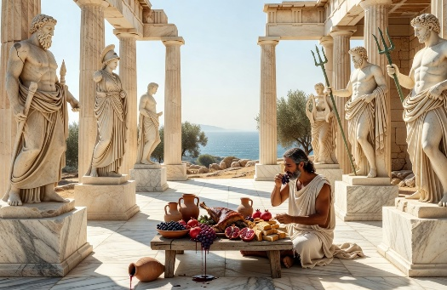

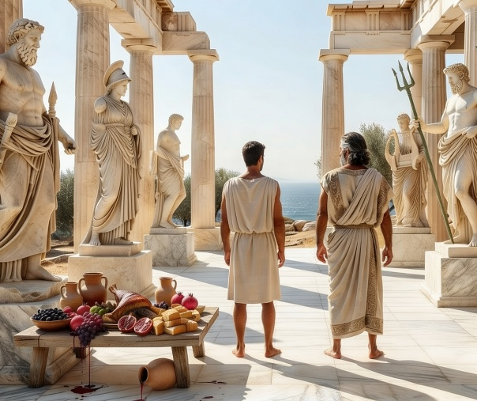

KONESIMENTU NO DOMIN
1 Korintu 8 (Aihan ne'ebe hasa'e ba estatua sira)
“Matenek nee halo ema loko aan, maibee domin hametin ema.” (1 Korintu 8:1b)
Paulo “fahe” igreja ba grupu rua: “forte” no “fraku”.
1 Korintu 8:4-7a
Ema forte sira komprende katak idulu sira laiha buat ida, tamba iha deit Maromak ne’ebe loos.
Ema fraku sira seidauk komprende pontu ida ne'e.
1 Korintu 8:7b
Ema forte sira han naan neʼebe ema hasaʼe ba lulik tamba sira hatene katak lulik la bele hafoer aihan.
Ema fraku sira fiar katak sira halo sala se sira han naan ida ne'e.
Maibe ema forte sira, liu husi sira nia konesimentu no ezemplu, bele halo ema fraku sira monu (1 Korintu 8:10). Ho nune’e ema forte sira tenke kontrola an atu garante domin ba nia maun alin sira (1 Kor. 8:11-13).
Sarani sira tenke fo prioridade ba domin duke konesimentu bainhira ida ne'e bele sai obstakulu ba maun alin ida ne'ebe "fraku liu" (ne'ebé buras daudaun).

Slide 5


EVANGELLU NIA DIREITU SIRA
1 Korintu 9 (Paulo renunsia sira nia direitu)
“Nunee mos Nai fo ona orden katak sira nebee haklaken evanjellu bele moris liu husi evanjellu." (1 Korintu 9:14)
Paulo renunsia pelumenus direitu tolu tamba domin ba ema fraku sira:
⁕ Direitu atu hetan aihan husi kongregasaun (1 Kor. 9:4)
⁕ Direitu atu hetan akompanamentu husi nia feen (1 Kor. 9:5)
⁕ Direitu atu lahalo serbisu manutensaun bai-bain (1 Kor. 9:6)
Paulo renunsia nia direitu nudar apostlu atu hetan apoiu husi igreja sira ne'ebe nia serbi, hanesan apostlu sira seluk halo.
Apostlu sira nia pratika jeral mak sira halo viajen ho sira nia feen hodi serbi sira no tulun sira iha sira nia serbisu. Feto sira ne'e, hanesan nia laen, sei iha direitu atu hetan apoiu husi igreja.
Paulo hakarak buka moris husi sira hodi evita sira nia hanoin katak nia hakarak aproveita sira nia audiensia no atu fo ba sira demonstrasaun auto-negasaun nian.
Maski Jezus hatete ho klaru katak sira ne'ebe haklaken evanjellu tenke moris tuir ida ne'e, maibe Paulo no Barnabe ho voluntariu renunsia ida ne'e atu labele difikulta ema fiar-nain sira (1 Kor. 9:12-14; Lukas 10:7).

Slide 6



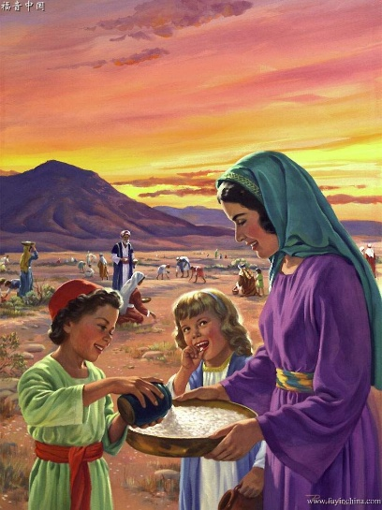

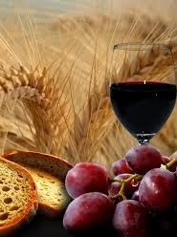




LISAUN HUSI PASADU
1 Korintu 10:1-13 (Avizu atu Hasoru Idolatria)
“La bele sai ema ne’ebe adora idulu hanesan sira balu, ne’ebe ema hakerek nanis ona, “Povu ne’e tuur hodi haan hemu, no hamriik hodi halimar.” (1 Korintu 10:7)
Karik ita komprende esperensia Exodu ho espiritualmente, ita bele kompara ida ne’e. Hakur tasi Tebereu nudar ita nia aliansa/promesa batismu nian. (1Kor. 10:1-2).
Buat hotu ne’ebe sira han no hemu iha rai fuik, nudar ita nia partisipasaun iha Nai nia Han Kalan, iha ne’ebe espiritualmente ita han no hemu husi Nai Jezus Kristu nia isin no raan (1 Kor. 10:3-4).
Kuidadu! Maski ema Israel sira hasoru esperiensia murak oi-oin, maibe ikus mai sira monu ba sala oi-oin, inklui adora estatua no hahalok foer sira seluk. Keta halo ba buat hanesan neʼe akontese mos ba ita! (1 Kor. 10:5-10).
Nune’e, apostlu Paulo konklui seksaun ida ne’e ho konsellu maka’as: “Tamba ne’e, se imi hanoin katak imi hamriik metin, kuidadu atu imi labele monu” (1 Kor. 10:12).

Slide 7



HUSIK TIHA IDOLATRIA
1 Korintu 10:14-22 (Nai nia Kalis no demoniu sira nia kalis)
“Nune’e, hau nia doben sira, halai sees husi hahalok ne’ebe adora idulu.“ (1 Korintu 10:14)
Se aihan ne'ebe hasa'e ba estatua sira bele han ho nonook, tambasa mak Paulo parese fo konsellu seluk iha 1 Korinto 10:20?
Han naan iha uma laho kulpa ne’e buat ketak ida, maibe diferente kuandu halo ida ne’e iha selebrasaun publiku durante ema adora hela idulu. Liu husi partisipasaun iha selebrasaun, konserteza ema fiar nain sira nega ona sira nia fiar no simu adorasaun ba idulu.
Wainhira hola parte iha Nai nia han kalan, ita sai ona parte ida husi Kristu nia isin (igreja), maibe wainhira hola parte iha serimonia idolatria sira, ita hola parte ona iha demoniu sira (1 Kor. 10:16-20).
Ita labele hola parte iha Han Kalan ho Nai, no hahi’i Nai Jezus, maibe iha tempu hanesan hemu mos husi kopu ne’ebe uja hodi hahi’i demoniu sira (1 Kor. 10:21).

Slide 8



SAIDA MAK MOOS NO ADEKUADU
1 Korintu 10:23-33 (Halo buat hotu-hotu ba Maromak nia gloria)
“Entaun, se imi haan ka hemu, ka iha buat hotu ne’ebe imi halo, halo buat hotu-hotu ba Maromak nia gloria." (1 Korintu 10:31)
"Buat hotu-hotu permitidu ba hau, maibe laos buat hotu-hotu iha benefisiu." — 1 Korintu 10:23. Ezemplu konkretu rua:
Iha Talho, sira faan aihan ne'ebe mak sakrifika ona ba estatua sira no aihan ne'ebe mak seidauk sakrifika. Ema fiar nain labele husu kona ba naan nia orijen, atu nune'e labele fo impresaun katak nia konsidera hanesan ilisitu atu konsume naan ida ne’e
(1 Kor. 10:25).
Se ema ne’ebe laos fiar nain ida konvida ema fiar nain ruma atu mai han iha nia uma, ema fiar nain ne’e labele husu fali ba uma nain kona ba orijen husi aihan sira ne’e (buat hotu hetan lisensa ba nia). Maibe uma nain tenke hatete katak naan hirak neʼe hasaʼe ona ba idulu ida. Tamba ne'e, atu labele ofende uma nain nia konxiensia, la apropriadu ba ema fiar nain atu han naan ne'eba (1 Kor. 10:27-29).
Prinsipiu baziku sira husi instrusaun sira ne'e iha buat rua: hahi'i Maromak iha buat hotu-hotu (1 Korintu 10:31); no halo buat diak ba ema seluk ( 1 Korinto 10:24, 32 ).
Ho liafuan seluk, hadomi Maromak liu buat hotu-hotu no hadomi ita nia maluk hanesan ita nia an rasik (hanesan Nai Jezus Kristu dehan ba joven ne’ebe riku).

Slide 9

«Apostlu fo avizu ba ema Korintu sira: “Tamba ne’e, ema ne’ebe hanoin katak nia hamriik, kuidadu atu nia labele monu”. Se sira gaba-an no konfia ba sira nia an rasik, neglijensia vijilansia no orasaun, sira sei monu ba sala boot, hodi provoka Maromak nia hirus hasoru sira. […]
Paulo husu ba nia maun alin sira atu hanoin didiak influensia sira ne’ebe sei akontese husi sira nia liafuan no assaun ba ema seluk ne’ebe fiar fraku, maske hanoin katak buat hotu ne’ebe sira halo ne’e la sala no laiha intensaun atu adora idulu. "Nune'e, maski imi han ka hemu ka halo saida deit, halo buat hotu ba Maromak nia gloria. Keta taka dalan ba ema Judeu ka ema Gregu ka Maromak nia igreja."»
E. G. W. (The Acts of the Apostles), p. 254-255)

